Slide 1
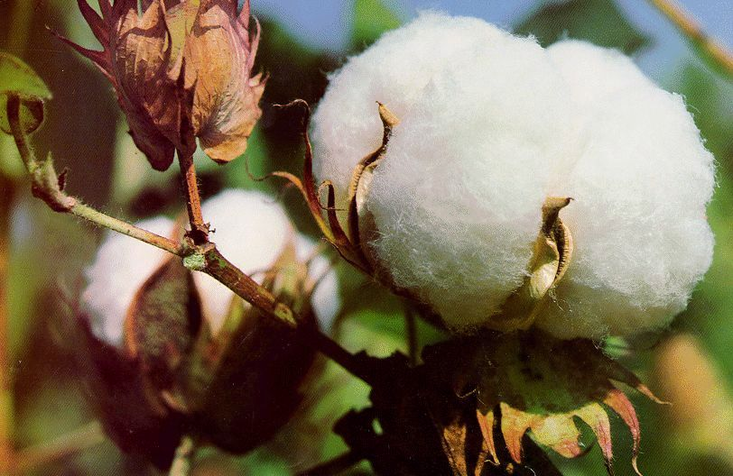

Slide 2
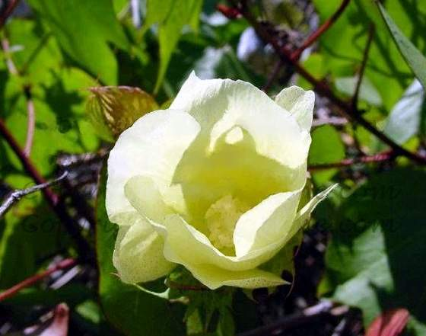
Хлопчатник-
теплолюбивое, однолетнее растение древовидной формы, известное человеку уже более 5 тысяч лет. Произрастает хлопчатник в так называемом хлопковом поясе, охватывающем некоторые районы Китая, Индии, Пакистана, Средней Азии, Америки, Африки.

Slide 3
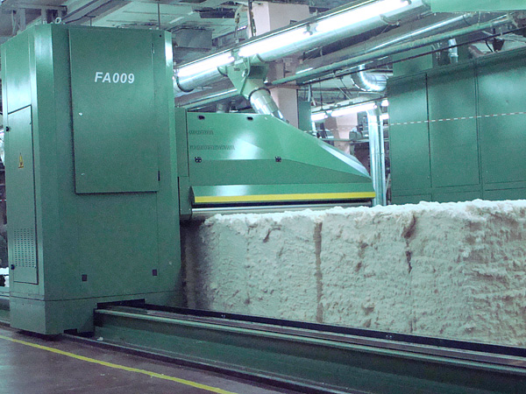
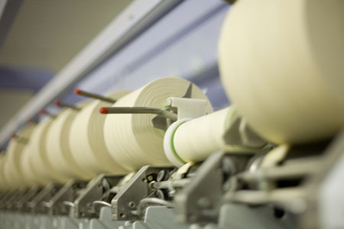
Хлопкоочистительный завод
Прядильная фабрика

Slide 5
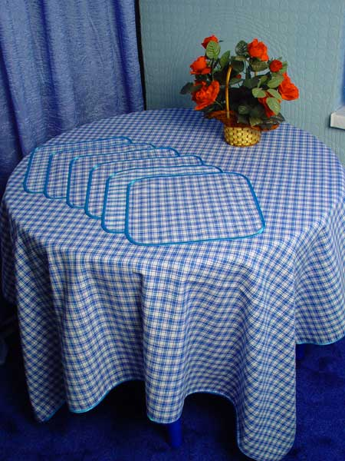

Slide 6
Изучение свойств хлопчатобумажных тканей
! Приготовить необходимые инструменты, приспособления и материалы;
! Организовать свое рабочее место;
! Вспомнить правила техники безопасности при работе с ручной иглой и утюгом.

Slide 7
Инструкционная карта №5
11.Проверьте, все ли ответы в таблице отмечены
Образец ткани | Блеск | Гладкость | Мягкость | Прочность | Сминаемость | Гигроскопи чность | Скольжение | Осыпаемость | Усадка
Хлопчатобумажная ткань | Нет | Глад-кая | Мяг-кая | Ма-лая | Ма-лая | Низ-кая | Ма-лое | Боль-шая (5 ни-тей) | Ма-лая
 | Сла-бый | Ше-ро-хова-тая | Жест-кая | Сред-няя | Сред-няя | Сред-няя | Сред-нее | Сред-няя (3-4) | Сред-няя
 | Силь-ный |  |  | Боль-шая | Боль-шая | Высо-кая | Боль-шое | Ма-лая (1-2) | Боль-шая

Slide 8
Тест
Раздел "Волокна и ткани"
Инструкция: щелкните в ячейке "№ правильного ответа, затем по кнопке со стрелкой и выберите номер правильного, на ваш взгляд, ответа.
№ | Вопрос | Варианты ответа | № правильного ответа
1 | Как называются нити, идущие вдоль ткани? | 1. нить основы
 |  | 2. нить утка
 |  | 3. кромка
2 | Что образуется по краям ткани при ее изготовлении? | 1. нить основы
 |  | 2. нить утка
 |  | 3. кромка
3 | У какой ткани лицевую сторону определяют по чистоте отделки? | 1. с печатным рисунком
 |  | 2. гладкокрашенная
 |  | 3. ворсовая
4 | По каким признакам определяют направление нитей основы в ткани? | 1. по цвету
 |  | 2. по звуку
 |  | 3. по растяжению
5 | Какие ткани производят из волокон растительного происхождения? | 1. шелковые
 |  | 2. шерстяные
 |  | 3. хлопчатобумажные
6 | Ткань изготавливают на фабрике | 1. швейной
 |  | 2. ткацкой
 |  | 3. прядильной
7 | На ткацких фабриках работают | 1. ровничницы
 |  | 2. ткачихи
 |  | 3. прядильщицы
8 | Из какой части растений получают волокна хлопка? | 1 корень
 |  | 2. стебель
 |  | 3. плод
9 | Каковы особенности полотняного переплетения? | 1. нить основы проходит под две нити утка
 |  | 2. нить основы проходит под одну нить утка
 |  | 3. нить основы проходит под несколькими нитями утка
10 | Как называются нити, идущие поперек ткани? | 1. нить основы
 |  | 2. нить утка
 |  | 3. кромка
 | Закончили тестирование?
 | Ваша оценка

